Slide 1
Общественная палата города Липецка.
2022 год.

Slide 2
Проект
«Горячая линия»
Многие россияне считают своей главной проблемой ситуацию с жилищно-коммунальным хозяйством. В органы власти поступает много жалоб на работу ЖКХ. Основная масса обращений в сфере жилищно-коммунального хозяйства касается вопросов качества предоставления гражданам коммунальных услуг, содержания общедомового имущества, переизбрания управляющих компаний.

Slide 3
Цель проекта:
Анализ работы служб жилищно-коммунального хозяйства.

Slide 4
Задачи проекта:
Организация и проведение горячих линий по различным проблемам в сфере ЖКХ.
Помощь гражданам правильно формировать запросы к органам власти.
Направление жалоб в департамент ЖКХ и управляющие компании.
Проведение обучающих семинаров, выездные заседания по обращениям граждан.

Slide 5

Мероприятия проекта:
С 17.01.2022 года по 28 января 2022 года:
Прием сообщений от липчан о проблемах с отоплением, уборкой дворовых территорий, содержанием общего имущества многоквартирных домов.

Slide 6
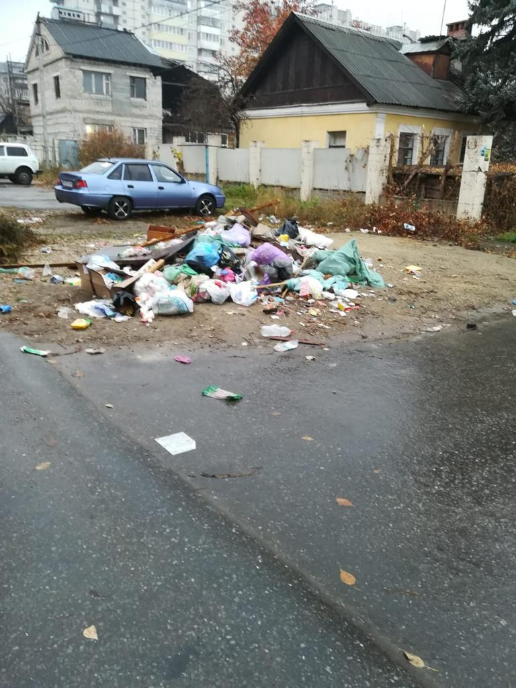
Обращение жителей дома № 6 по ул. Гагарина.
Обеспокоенные жители обозначали, что с недавних пор по вышеуказанному адресу отсутствует контейнерная площадка для сбора отходов. В следствии этого происходит накопление отходов, которые не вывозятся региональным оператором. В данном случае Управляющей компанией было принято решение о сносе контейнерной площадки по решению суда. Собственники домов по привычке приносили мусор на место прежней контейнерной площадки, в ходе чего образовывалась свалка. В совещаниях по данной проблеме, были задействованы представители департамента развития территории, департамента жилищно-коммунального хозяйства, департамента дорожного хозяйства и благоустройства, отдела охраны окружающей среды администрации города Липецка, Роспотребнадзор, представители АО «ЭкоПромЛипецк», которые дали оценку сложившейся ситуации и включились в работу по решению данного вопроса, было учтено предложение управляющей компании и Департамента развития территории администрации города Липецка об обеспечении площадками ТКО существующими по адресам Шкатова, д.4 и Гагарина, д.4, с обеспечением нормативов для дома по ул. Гагарина, д.6.

Slide 7
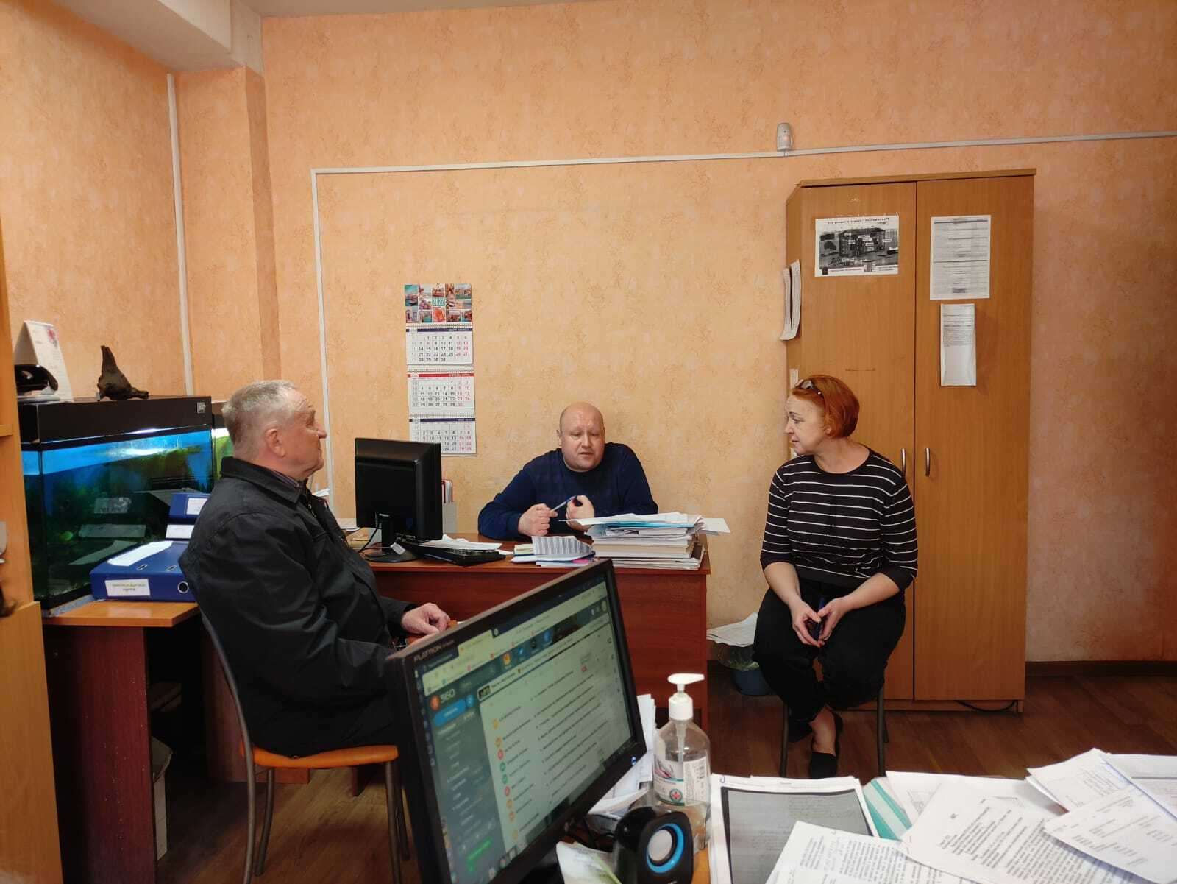
12 апреля представители Общественной палаты города Липецка провели выездную встречу с руководством одной из управляющих компаний города по рассмотрению жалобы жительницы дома № 17 по улице Неделина.
Жительница дома № 17 по ул. Неделина, обратившись в Общественную палату города, рассказала, что на протяжении длительного времени в ее квартире перебои с отоплением, три года температура воздуха в комнатах держится на низкой отметке.
Главный энергетик при встрече пояснил, что заявительница не позволила представителям УК провести замер температуры в квартире, поэтому температура была замерена в квартире этажом выше и укладывалась в рекомендованные параметры.
Начальник производственно-технического отдела управляющей компании пояснила, что при подготовке дома к зиме будут выполнены все необходимые работы.
Всё будет решаться в пределах финансовых возможностей жителей, скорее всего за счёт повышения тарифа, - пояснил главный энергетик управляющей компании.
Представитель Общественной палаты Липецка порекомендовал УК обратиться к жителям с предложением рассмотреть рассчитанный и экономически обоснованный оптимальный тариф.
По итогу встречи собравшиеся договорились вернуться к возникшей проблеме через две недели после начала отопительного сезона.

Slide 8
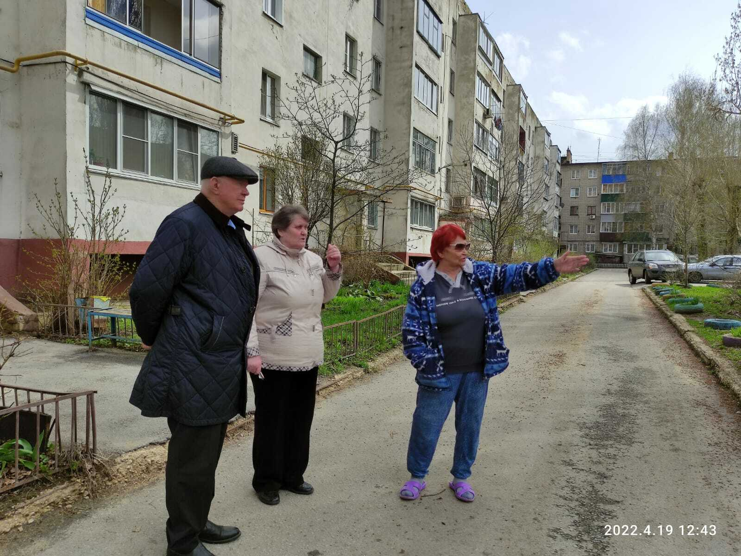
19 апреля состоялась встреча с жителями дома 11 по улице Опытная.
Дому № 11 по улице Опытная уже 40 лет, трубы в подвале находятся в плачевном состоянии, периодически случаются порывы, фасад дома рушится, кровля из-за агрессивных внешних факторов пришла в негодность…
В ходе встречи с жителями, которые присоединились к разговору, внимание членов Общественной палаты было обращено на те изменения, которые липчане хотели бы увидеть в своих дворах.
Где-то, по мнению жителей, необходимо оборудовать детские игровые комплексы, в других местах требуется замена канализационных труб или не организован вывоз мусора с контейнерных площадок. Озвучены и другие вопросы.
Председатель Общественной палаты посоветовал неравнодушным гражданам для решения части вопросов поучаствовать в программе благоустройства «Мой дом – мой двор».
- Мнение общественности – важнейшее звено в организации работы всей сферы жилищно-коммунального хозяйства и местного самоуправления, – отметил председатель городской Общественной палаты. – Но с этой программой мэрия собирается заходить только в те дворы, где выстроено сильное территориальное самоуправление. Рекомендовано обратиться в департамент развития территорий с целью создания ТОС.

Slide 9
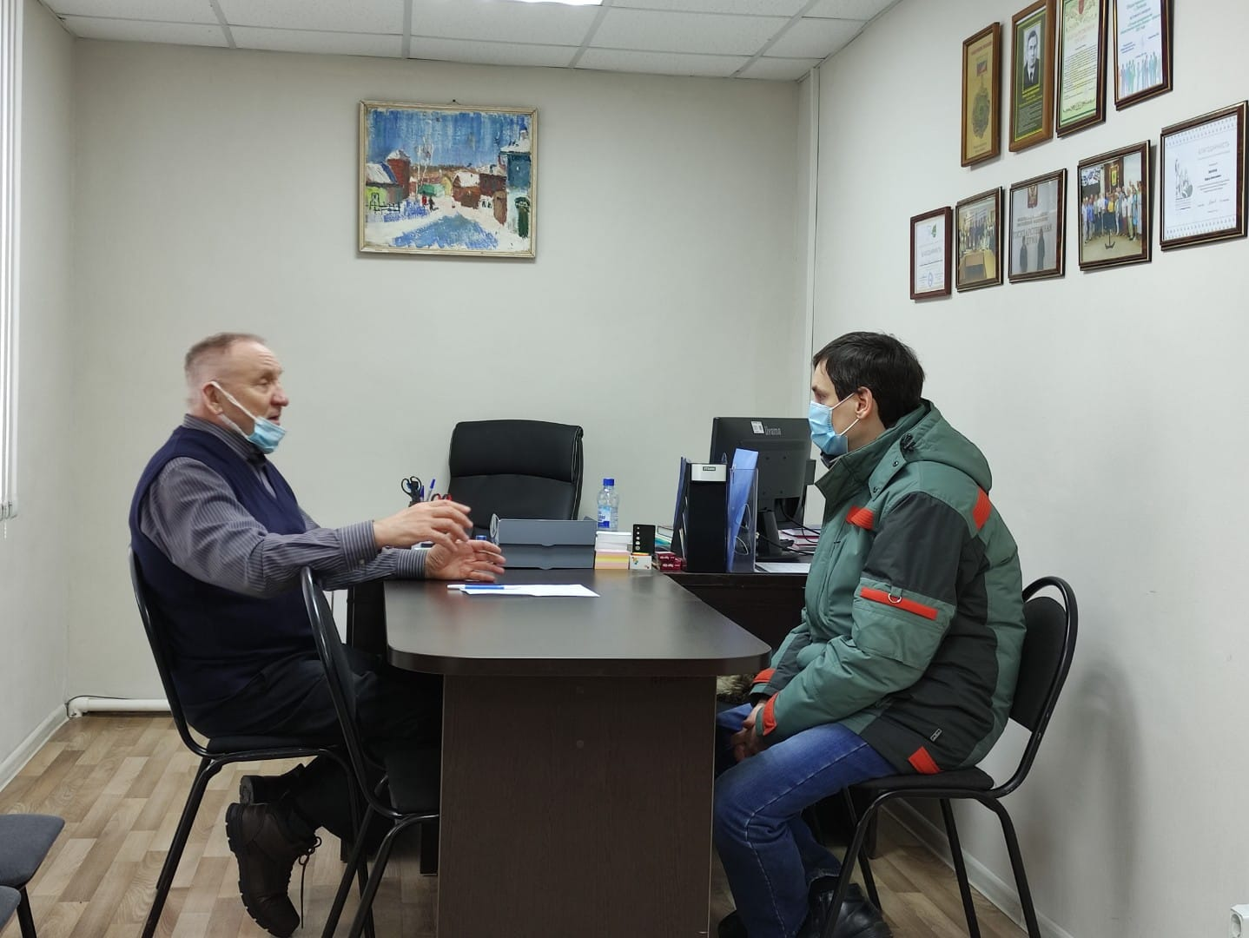
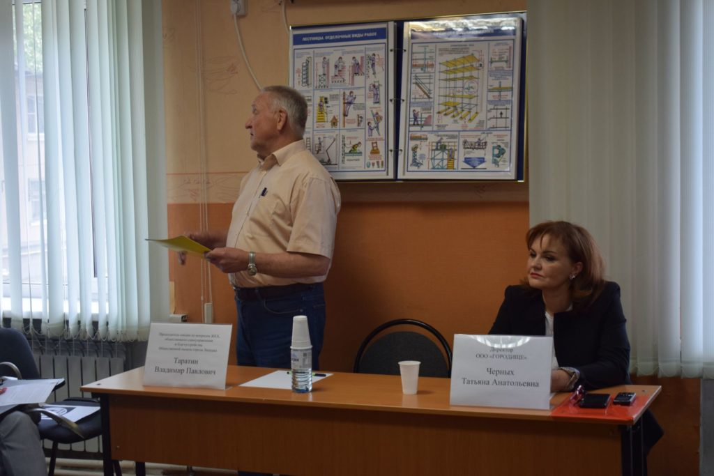
Проведение консультаций, участие в семинарах по вопросам и проблемам ЖКХ.

Slide 10
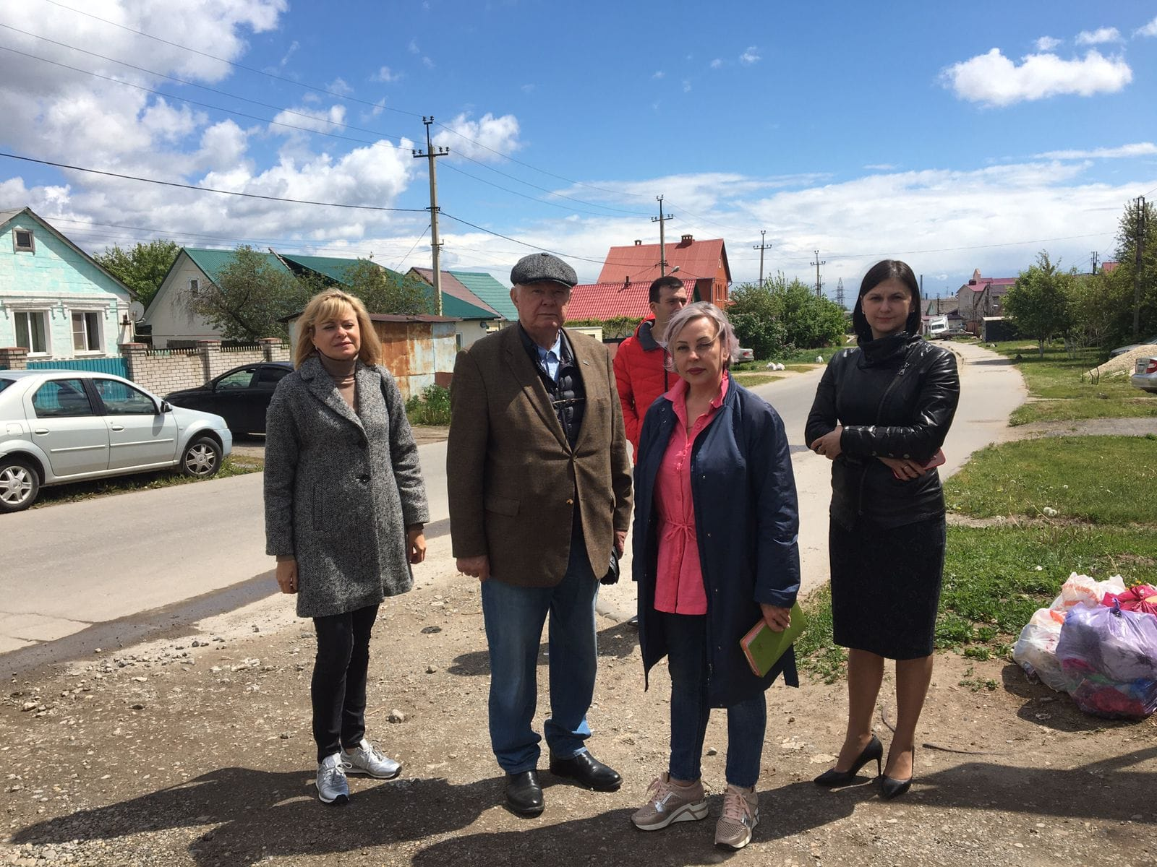
27 мая Общественная палата совместно с профильными структурами города провела выездное совещание по коллективному обращению жителей частного сектора улицы Буденного по вопросу систематического образования несанкционированной свалки мусора в районе одного из домов.
На совещании выступили жители улицы, представители структурных подразделений администрации города Липецка: отдела охраны окружающей среды, департамента дорожного хозяйства и благоустройства, департамента градостроительства и архитектуры, департамента развития территории, представитель АО "ЭкоПром-Липецк".
По итогу встречи участниками были приняты решения о необходимости проведения разъяснительной работы с населением в части организации сбора и вывоза ТКО, о размещении информационных стендов, запрещающих складирование мусора и наступление административной ответственности за нарушение.
Региональному оператору АО «ЭкоПром-Липецк» предложено рассмотреть возможность использования малогабаритной техники для сбора ТКО и возобновить работу по реализации проекта установки индивидуальных контейнеров в частном секторе.
Вопрос взят на контроль.

Slide 11
Проблематика обращений граждан

Slide 12
Результаты проекта:
На горячую линию в указанный выше период, поступило больше 228 обращений. 56,6% жалоб касались вопроса уборки снега. На втором месте горячей линии оказались вопросы содержания жилья и проблемы с отоплением. 175 обращений в оперативном порядке были отработаны с управляющими компаниями Липецка, 38 обращений направлены в Государственную жилищную инспекцию Липецкой области, 15 обращений рассмотрены в Палате;
Принято участие в 2-х семинарах по проблемам ЖКХ;
Поступило обращений после горячей линии- 34 из них 33 были решены в пользу жителей.
Проведено 7 выездных встреч с жителями;
Проект будет продолжен в следующем году.

